Slide 1
KDD Cup 2020 Challenges
for Modern E-Commerce Platform: Multimodalities Recall
Feature engineering and optimize the {query:images} matching
데이터사이언스 융합학과
오윤정(2018711118)

Slide 2
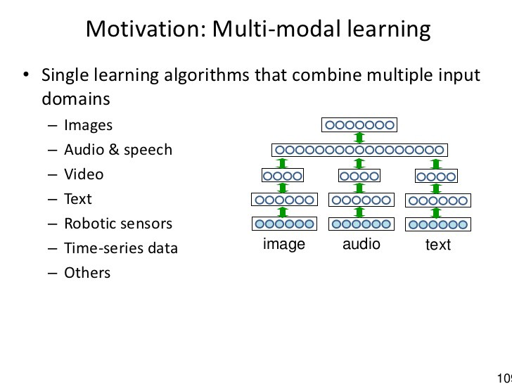
#Reference. How to mulit-modal in Machine learning?

Slide 3
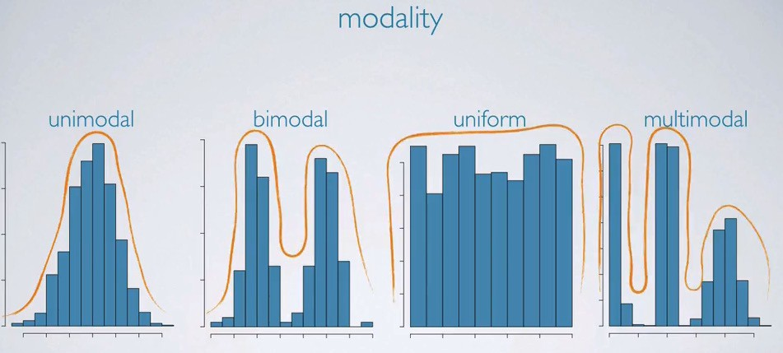
#Reference. What is modality?
Notes:
참조: https://towardsdatascience.com/learning-from-multimodal-target-5d3d2ea0d4c5

Slide 4
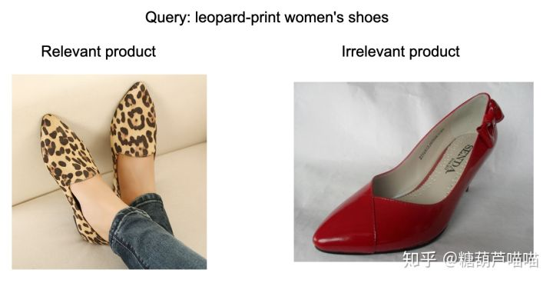
#1. 대회설명
글로벌 전자 상거래의 급속한 발전으로 점점 더 많은 전자 상거래 및 소매 회사들이 검색 및 추천 시스템을 사용하여 판매 목표를 개선하고 있습니다. 소비자는 전자 상거래 소에서 소비 할 때 상품의 그림과 텍스트 정보에 더 많은주의를 기울입니다. 상품의 이미지와 텍스트를 정확하게 검색하고 불러올 수 있으면 소비자는 소비 할 때 더 나은 결정을 내릴 수 있습니다.
이 대회의 제목은 Taobao 웹 사이트에서 많은 양의 검색 텍스트 (쿼리) 및 해당 제품 이미지 (이미지)를 교육 데이터로 제공합니다. 플레이어는 교육 데이터를 통해 모델을 구축하여 테스트 데이터의 검색 텍스트 (쿼리) 및 제품 이미지 (이미지)를 결정합니다. 해당합니다. 본질은 교차 모달 검색 (cross-modal retrieval) 문제입니다.
테스트 문제는 평가 지표로 nDCG @ 5 를 사용 합니다 .NDCG는 정규화 된 할인 누적 게인으로, 추천 시스템에서 일반적으로 사용되는 지표입니다.
검증 스크립트에대해서는 대회측에서 제공해 줍니다.
https://tianchi.aliyun.com/forum/postDetail?spm=5176.12586969.1002.3.6f5a1d6f34fIMG&postId=103076
▲ Evaluation script

Slide 5
#2. 데이터분석
이 문제는 압축해제시 약 300G인 전체 3만개의 훈련데이터를 제공합니다.
모든 데이터를 읽을수 없으므로 지정된 청크 크기를 사용합니다.
#2-1. 데이터셋
Training set : 300만 쌍의 검색정보 샘플과 모델 트레이닝용 제품 이미지 포함
객체감지를 위한 cnn function, 위치 및 분류 레이블 등이 포함되어있는 데이터
.tsv 파일이며 총 9개컬럼의 다음 정보를 포함합니다.
- Product_id : product index
- Image_h: height
- Image_w : image weight
- Num_boxes: 상자수의 개체 경계 상자이미지 감지

Slide 6
#2-1. 데이터셋
* Consisit of dataset.
Multimodal_train_sampleset.zip (82.53MB)
Multimodal_labels.txt (8056MB)
Multimodal_train.zip(26.19GB) – unzipped from that file, train.tsv can be accessed for training records. Before released the offical whole set of trainning data, sampled set containing 10k pair of data. Each ow in .tsv files represents a single sample pair. It has 9 columns separated by tables.
* Dataset files
Mulimodal_validpics.zip(2.41GB)
This files has the ground-truth product images can access the origianl image dataset.
Multimodal_valid.zip(137.2MB)
Multimodal_testA.zip(269.38MB) – testB set will be uploaded before 2weeks when competition end comes up. (finalized performance test will be testB set)
Multimodal_submit_example_testA.zip(25.73KB)
Mulimodal_validpics.zip(2.41GB)
-This files has the ground-truth product images can access the origianl image dataset.
e) Multimodal_valid.zip(137.2MB)
f) Multimodal_testA.zip(269.38MB) – testB set will be uploaded before 2weeks when competition end comes up. (finalized performance test will be testB set)
g) Multimodal_submit_example_testA.zip(25.73KB)

Slide 7
* Data features
features: a [num_boxes, 2048] shaped 2-D array specifying the 2048-dimension feature computed by the detector of each object bounding box in the image. This array is also encoded into a base64 string, you can recover it into a numpy-array using np.frombuffer(base64.b64decode(THIS_ENCODED_BASE64STRING), dtype=np.float32).reshape(NUM_BOXES, 2048) in python
class_labels: a [num_boxes] shaped 1-D array specifying the category-id of each object. There are 33 object classification categories in this dataset. The correspondence between each category-id and its category name is given in multimodal_labels.txt. The array is also encoded and can be recovered by np.frombuffer(base64.b64decode(THIS_ENCODED_BASE64STRING), dtype=np.int64).reshape(NUM_BOXES)
query: a natural language query which matches the corresponding product
query_id: the index of the query
product_id: the index of the product
image_h: the height of the product image
image_w: the width of the product image
num_boxes: the number of detected object bounding boxes for the image
boxes: a [num_boxes, 4] shaped 2-D array specifying the location of each object bounding box in the image. For each row of this array, the 4 values specify the top/left/bottom/right coordinates of the corresponding box. This array is encoded into a base64 string, you can recover it into a numpy-array using np.frombuffer(base64.b64decode(THIS_ENCODED_BASE64STRING), dtype=np.float32).reshape(NUM_BOXES, 4) in python

Slide 8
* Valid & testing set
Valid set : consist of 500 queries
Test set A/B : consist of 1K queries
Above sets will be prepare a candidate pool of around 30 products for ranking.
In this dataset each row representation candidates product – query fair and training set / valid set are considering as the same schema in 9 rows.
Valid set and test set’s query is respecitvely but “product id” is sharing same code system in valid/ test set.
Valid_answer.json has real product base on evaluation evaluation queries. (it’s not sorted and ranked in order)
This sets format like this:
{
"query-id":
[
"ground-truth product-id 1",
"ground-truth product-id 2",
...,
"ground-truth product-id n"
]
}
*submission format
Format need to be “sumission.csv” foramt and titles.
Each row has to be started with query-id and model searching with devide 5 top-tier product id. Csv file included the header and following format.
query-id,product1,product2,product3,product4,product5
10001,10000001,10000003,10000007,10000002,10000010
10002,10005001,10000013,10000207,10000102,10000008
....
And also included the summation of report(suggested length 1-4 pages)

Slide 9
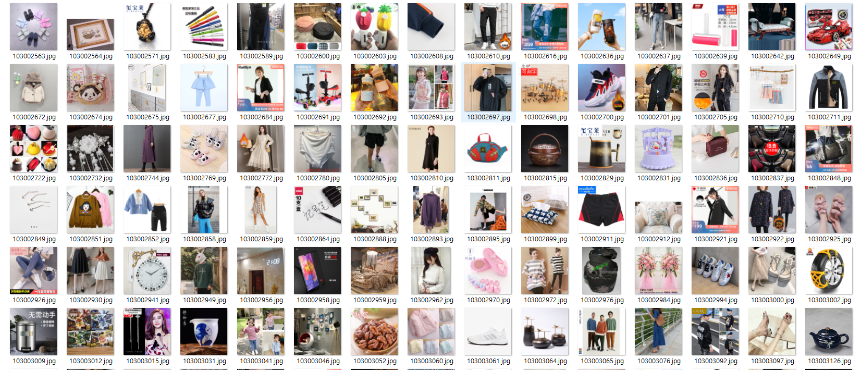
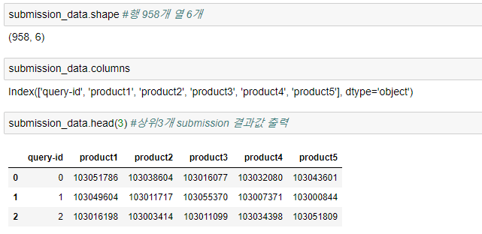
↑Submission samples

Slide 10
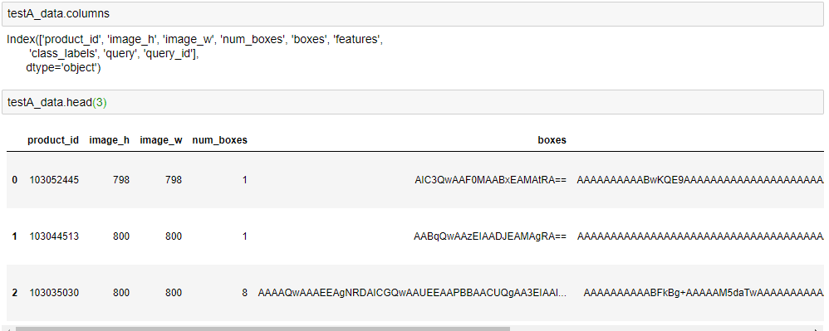
↑testA_dataset samples

Slide 11
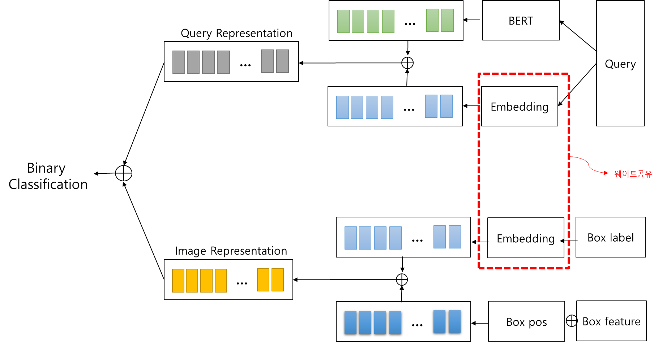
#3-1. 기본모델 아이디어(base line algorithm)
Cross modality search에는 두 가지 방법을 일반적으로 사용합니다.
1) 각기 다른 modality data를 동일한 피처 공간에 매핑 -> 다른 modality data 해석가능거리(유사성) 계산
2) 다른 modality data를 각각 다른 피쳐 공간에 매핑한 다음 latent layer통해서 각 피처를 학습해서 설명할 수 없는 거리 함수를 train 하는 방법
방법1)은 음수샘플(네가티브 샘플) 구성할 필요가없고 계산량 적음 -> 온라인모드에 사용적합
방법 2)는 functional 상호작용효과가 있지만 네가티브 샘플을 별도 구성해야해서 계산비용이 많이듭니다.
나의 접근방법은 기준선을 구성하는 두번째 방법으로 사용하고자 합니다.

Slide 12
#3-2. input data 구성
쿼리 : (없음, Max_Q_Len) 텍스트
상자 기능 : (없음, Num_Box, 2048) 상자 기능
상자 레이블 : 레이블에 해당하는 (없음, Num_Box, Max_L_Len) 텍스트
상자 위치 : (없음, Num_Box, 5) 상자 좌표 변환의 위치 피쳐 (x1 / w, y1 / h, x2 / w, y2 / h, (x2-x1) (y1-y2) / (w * h))

Slide 13
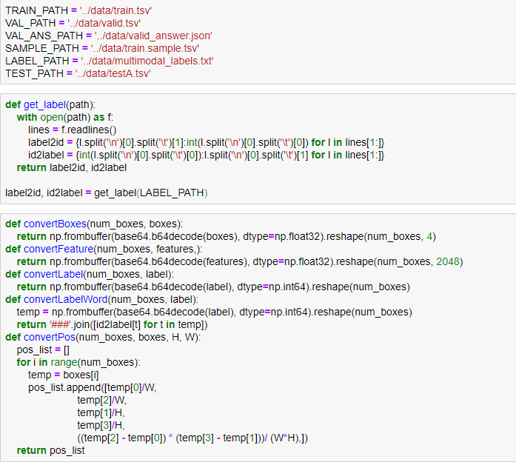
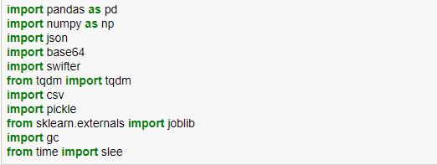
#3-3.pre-processing of dataset

Slide 14
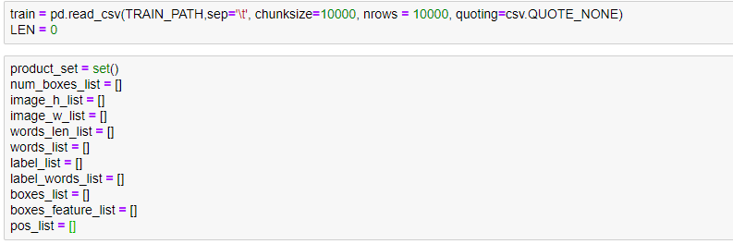
#3-3.pre-processing of dataset

Slide 15
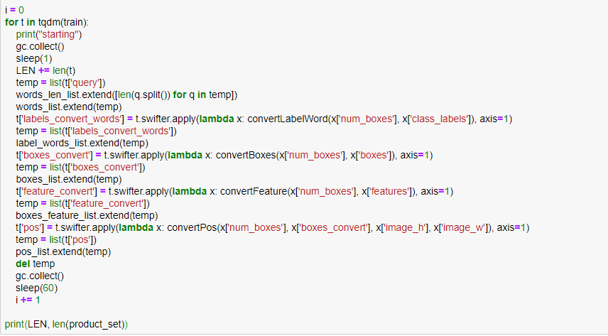
#3-3.pre-processing of dataset

Slide 16
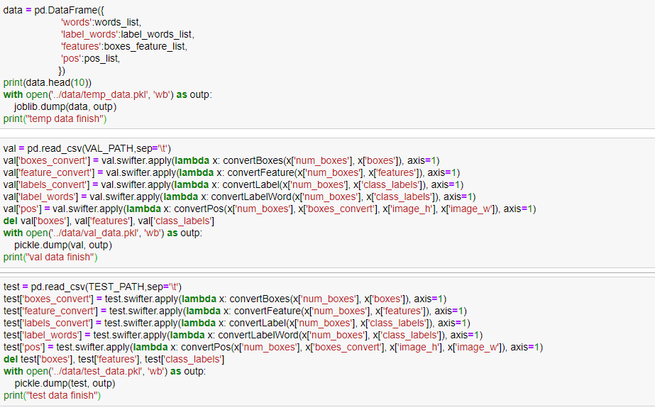
#3-3.pre-processing of dataset

Slide 17
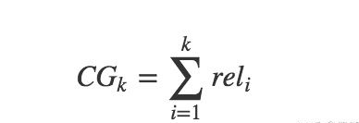
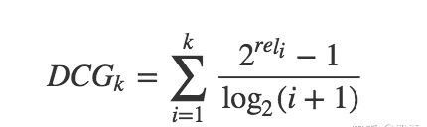
#4. My approach:
최종 산출점수를 내는 validation 공식을 옵티마이즈할 수 있도록 outpu에 집중합니다. ndgc@5공식에 max값을 줄 수 있는 input을 고려해보고 featur를 조정해 봅니다.
#4-1. Validation
1)CG
It start from CG(Cummulative Gain) = 누적이득
일반적인 추천시스템에서는 누적이득의 추천결과 관련성 점수를 전체 추천 목록의 점수로 누적합니다.
여기서, rel-i는 위치 i에서의 추천 결과의 관련성을 나타내고, k는 검사 할 추천리스트의 크기를 나타냅니다.
그러나 CG의 단점은 추천결과가 전체 추천효과에 대해 다른위치에 미치는 영향을 고려하지않습니다.
상관관계가 낮은 결과가 최상위 위치에있으면 사용자에게 심각한 영향을 미치므로 다음의 방법을 대체해 봅니다.
2)DNCG
DCG(Discounted Cummulative Gain)으로 기준 위치영향의 요소가 나타납니다.
추천결과의 추천효과에 대한 할인처리(Discount)참조하여 순위를 조정합니다.
위 공식을 통해 두가지 결론에 도달
추천결과의 상관관계가 클수록 DCG가 커진다.
상관관계가 양호하고 추천리스트가 앞에있으면, 추천효과가 좋을수록 DCG가 커진다.
But DCG도 여전히 한계가있는 다른 권장 사항의 목록간에 평가수행이 어렵습니다.
만약 추천시스템을 평가할때 한사용자의 추천목록과 해당결과만 사용하여 평가할 수 없지만, 전체 테스트셋에서 사용자의 해당 추천목록 결과를 평가하는 것은 불가능합니다.
즉, 다른 사용자의 추천목록 평가점수를 반영하기위한 정규화 작업이 필요합니다.
그래서 NDGC(Normalized Discounted Cummulative Gain)을 사용하게 됩니다.

Slide 18
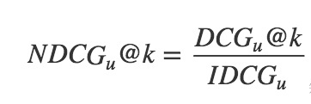

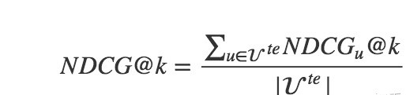
#4. My approach:
3)NDCG
IDCG = Ideal DCG = 사용자의 추천시스템에 반환된 최상의 권장결과 목록을 반환.
(즉, 리턴결과가 관련성에 따라 정렬되었다 가정하면 가장 관련성이 높은 결과가 이전순서의 IDCG입니다.. 따라서 DCG값은 (0, IDCG)사이값 이므로 NDCG(0,1)사이의 값이고, 사용자u의 NDCG@k (k=5)는 아래의 식으로 정의됩니다.

Slide 19
#4. My approach:
- validation def 구현 예시
Import numpy as np
Def ndcg(pred_rel):
dcg = 0
for (index,rel) in enumerate(pred_rel):
dcg += (rel * np.reciprocal(np.log2(index+2)))
print(“dcg “ + str(dcg))
idcg = 0
for(index,rel) in enumerate(sorted(pred_rel,reverse=True)):
idcg += (rel * np.reciprocal(np.log2(index+2)))
print(“idcg “ + str(idcg))
return dcg/idcg
Pred_rel = [3,1,2,3,2] #임의의 평가값 지정
Print(＂ndcg ＂ + str(ndcg(pred_rel))) #NDCG score 출력

